Slide 1

Database Encryption –SQL Server
HV: Chu Xuan Tinh

Slide 2
Database Encryption
1.INTRODUCTION ENCRYPTION
2. SQL SERVER ENCRYPTION HIERARCHY
3. COLUMN-LEVEL ENCRYPTION
4. TRANSPARENT DATA ENCRYPTION

Slide 3
Introduction
SQL Server 2008 provides the most comprehensive set of encryption technologies of any SQL Server release to date.
The newest release of SQL Server implements encryption features that cover the spectrum from column-level encryption to database-level encryption, with support for external hardware security modules
This combination of options provides a complete toolset for securing your data at any storage granularity—cell-level, database-level, or an entire volume.
Notes:
SQL Server 2008 cung cấp bộ công nghệ mã hóa toàn diện nhất của bất kỳ bản phát hành SQL Server nào cho đến nay. Phiên bản mới nhất của SQL Server thực hiện các tính năng mã hóa bao gồm phổ từ mã hóa cấp độ cột sang mã hóa cơ sở dữ liệu với hỗ trợ các mô đun bảo mật phần cứng bên ngoài Sự kết hợp các tùy chọn này cung cấp bộ công cụ hoàn chỉnh để đảm bảo dữ liệu của bạn ở bất kỳ mức độ lưu trữ mật độ, cấp độ cơ sở dữ liệu hoặc toàn bộ VOLUME.

Slide 4
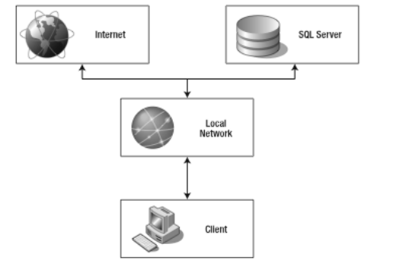
Why Encrypt the Database?

Slide 5
Why Encrypt the Database?
These threats include the following intentional threats:
Database Administrators (DBAs): Rogue DBAs are an internal threat. DBAs hold the “keys to the kingdom,” with full access to everything within their area of responsibility.
Business users: Business users are another internal threat
Developers: like rogue DBAs, represent a threat that originates
Internally
Internet hackers: Hackers represent an external threat: Strict access policies, network communications encryption, protection of network interfaces (firewalls), and database encryption can all be used to significantly reduce the risk of a
successful external attack.
Notes:
Quản trị viên cơ sở dữ liệu (DBA): Rogue DBAs là một mối đe dọa nội bộ. DBAs giữ Các "chìa khóa để vương quốc", với quyền truy cập vào tất cả mọi thứ trong phạm vi Trách nhiệm. Các DBA thường có quyền truy cập vào các tài nguyên mạng khác bên ngoài Máy chủ mà họ là những người có trách nhiệm chia sẻ mạng, các tệp tin, phần cứng và các ứng dụng. Mã hóa cơ sở dữ liệu, khi kết hợp với các biện pháp khác như Kiểm toán, có thể hành động như một biện pháp phòng vệ chống lại một DBA giả mạo bằng cách làm cho nó khó khăn cho anh ta Truy cập thông tin nhạy cảm ngoài phạm vi nhiệm vụ của mình.
- Mục đích và chống lại người dùng doanh nghiệp bình thường bằng cách nào đó có được quyền truy cập lớn hơn Hơn họ cần

Slide 6
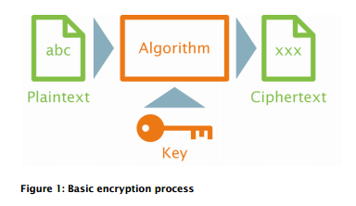
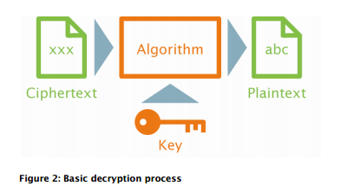
What is encryption?
Encryption is the process of transforming information (referred to as plaintext) using an algorithm (called a cipher) to make it unreadable to anyone except those possessing special knowledge, usually referred to as a key. The result of the process is encrypted information (in cryptography, referred to as ciphertext).
Notes:
Mã hoá là quá trình chuyển đổi thông tin (gọi tắt là bản rõ) bằng cách sử dụng thuật toán (gọi là mật mã) để làm cho nó không thể đọc được cho bất kỳ ai ngoại trừ những người có kiến thức đặc biệt, thường được gọi là khoá. Kết quả của quá trình là thông tin mã hóa (trong mật mã học, được gọi là bản mã).

Slide 7
A Brief History of Cryptology
1976 – Data Encryption Standard (DES)
1977 – RSA – asymmetric encryption algorithm
1997 – DESCHALL cracks DES in public
1998 – EFF & Deep Crack
1999 – Deep Crack & distributed.net
1999 – Triple DES
2001 – Advanced Encryption Standard (AES)
2006 – COPACOBANA – (DES)
2008 – RIVYERA
2010 – Cloud services
Notes:
năm 1977 của cục An ninh Quốc gia Mỹ (NSA) về Data Encryption Standard, viết tắt là DES. Thực chất, DES được phát triển bởi IBM như là sự sửa đổi của một hệ mã trước kia được biết với cái tên Lucipher. Trong khoảng 2 thập kỷ tiếp theo, DES là hệ mã được dùng rộng rãi nhất và cũng là gây ra nhiều nghi ngờ, tranh cãi trong lĩnh vực này: xung quanh các nguyên tắc thiết kế đảm bảo tính mật, chiều dài khóa tương đối ngắn và khả năng NSA còn che giấu cửa sau
Hệ mã Rijndael đã được chọn và được công bố (2002) như là chuẩn mật mã mới thay thế cho DES, với tên gọi là Advanced Encryption Standard (AES). Vào đến vòng trong còn có các ứng viên khác là RC6, Serpent, MARS và Twofish. Hệ mã này được phát triển bởi 2 nhà khoa học Bỉ, Joan Daemen và Vincent Rijnmen (vì vậy tên gọi Rijndael được tạo ra từ việc ghép tiền tố tên họ 2 ông này) AES được xây dựng trên nguyên lý thiết kế lưới giao hoán – thay thế (substitution-permutation network). Đây là một hệ mã có tốc độ tốt trong cả cài đặt phần mềm cũng như phần cứng. Khác với DES, AES không theo mẫu thiết kế mạng Feistel. Thay vào đó các thao tác cơ bản được thực hiện trên các khối ma trận dữ liệu 4*4 (bytes), được gọi là các trạng thái (state). Số vòng lặp của AES là một tham số xác định trên cơ sở kích thước khóa: 10 vòng lặp cho khóa 128bit, 12 cho 192 bit, 14 cho 256bit
Các thuật toán mã hoá và xác thực của SSL được sửdụng bao gồm (phiên bản 3.0):
– DES – chuẩn mã hoá dữliệu (ra đời năm 1977), phát minh và sửdụng của chính phủ Mỹ;
– DSA – thuật toán chữký điện tử, chuẩn xác thực điện tử, phát minh và sử dụng của chính phủ Mỹ;
– KEA – thuật toán trao đổi khoá, phát minh và sử dụng của chính phủM ỹ;
– MD5 – thuật toán tạo giá trị”bǎm” (message digest), phát minh bởi Rivest;
– RC2, RC4 – mã hoá Rivest, phát triển bởi công ty RSA Data Security;
– RSA – thuật toán khoá công khai, cho mã hoá và xác thực, phát triển bởi Rivest, Shamir và Adleman;
– RSA key exchange – thuật toán trao đổi khoá cho SSL dựa trên thuật toán RSA;
– SHA-1 – thuật toán hàm băm an toàn, phát triển và sửdụng bởi chính phủMỹ;
– SKIPJACK – thuật toán khoá đối xứng phân loại được thực hiện trong phần cứng Fortezza, sử dụng bởi chính phủ Mỹ;
– Triple-DES – mã hoá DES ba lần.

Slide 8
Encrypt anything and Decrypt anything
In SQL Server
What can you encrypt/decrypt?
Data in tables in databases (column level)
Entire database (Transparent Data Encryption)
Files and folders (Encrypted File System)
Entire storage system (BitLocker)
Encrypted connections via SSL
How?
Keys (symmetric & asymmetric), Certificates, Hashing
Notes:
Mã hóa dữ liệu trong suốt (Transparent Data Encryption - TDE) là tùy chọn mã hóa chính trong SQL Server. Lần đầu tiên TDE có sẵn trong SQL Server 2008, SQL Server 2012 và nó chỉ có trong các phiên bản SQL Server Enterprise. TDE cho phép chúng ta mã hóa toàn bộ một cơ sở dữ liệu. Các bản sao lưu cơ sở dữ liệu sử dụng TDE cũng được mã hóa. TDE bảo vệ phần dữ liệu ở trên thiết bị lưu trữ, có nghĩa là các file của cơ sở dữ liệu và các file log được mã hóa bằng thuật toán AES và 3DES. TDE là hoàn toàn trong suốt với các ứng dụng và không đòi hỏi phải sửa đổi mã lệnh để thực hiện.
Mã hóa mức cột (Column-level): Mã hóa mức cột (hay còn gọi là mã hóa mức ô – cell-level) đã được đưa ra trong SQL Server 2005 và có sẵn trong tất cả các phiên bản của SQL Server. Để sử dụng mã hóa mức ô, các lược đồ phải thay đổi tới kiểu nhị phân (varbinary), sau đó chuyển đổi lại về kiểu dữ liệu mong muốn. Điều này có nghĩa là các ứng dụng phải sửa đổi để hỗ trợ việc mã hóa, giải mã, ngoài ra nó có thể ảnh hưởng đến hiệu năng. Mã hóa cơ sở dữ liệu xảy ra ở mức trang, nhưng khi các trang được đọc đến pool đệm thì chúng được giải mã. Dữ liệu có thể được mã hóa bằng cách sử dụng mật khẩu, khóa bất đối xứng, khóa đối xứng, hoặc chứng chỉ. Các thuật toán hỗ trợ cho việc mã hóa mức cột là AES với 128, 196, 256 bit khóa và 3DES.
Mã hóa và giải mã dữ liệu với .NET Framework:. Một tùy chọn khác cho việc mã hóa dữ liệu được lưu trữ trong SQL Server là thực hiện việc mã hóa và giải mã từ bên trong ứng dụng. Tất cả các phiên bản của SQL Server hỗ trợ kiểu mã hóa dữ liệu này. Tuy nhiên, không giống như TDE, mã hóa dữ liệu trong ứng dụng yêu cầu chúng ta phải viết code ứng dụng để thực hiện mã hóa bằng cách gọi cách hàm mã hóa và giải mã trong .NET Framework, bằng cách sử dụng không gian tên System.Security.Cryptography để thực hiện mã hóa đối xứng hoặc bất đối xứng.
Mã hóa hệ thống tập tin (Encrypting File Systems - EFS): Phương pháp này là một tính năng mã hóa file được giới thiệu trong Windows 2000. Windows Server hỗ trợ EFS để mã hóa dữ liệu vào file và cấp độ thư mục. EFS sử dụng thuật toán mã hóa AES, ECC và mã hóa dựa vào smartcard. Cài đặt một cơ sở dữ liệu SQL Server trong EFS trên thực tế là không được đề nghị vì tăng thêm các chi phí. EFS không được tối ưu hóa cho hiệu suất, và tất cả các thao tác vào/ra là đồng bộ. Nếu chúng ta sử dụng EFS, các tập tin cơ sở dữ liệu được mã hóa dưới danh tính của các tài khoản đang chạy SQL Server. Nếu chúng ta thay đổi tài khoản chạy dịch vụ SQL Server, trước tiên cần phải giải mã các tập tin bằng cách sử dụng tài khoản cũ, sau đó mã hóa lại chúng bằng cách sử dụng tài khoản mới.
BitLocker: Đây là một tính năng bảo vệ dữ liệu có sẵn trong Windows Server 2012, Windows 8, Windows 7 và Windows Server 2008 R2. BitLocker thực hiện bảo vệ dữ liệu bằng cách mã hóa tất cả các dữ liệu trên phân vùng của hệ điều hành Windows.

Slide 9
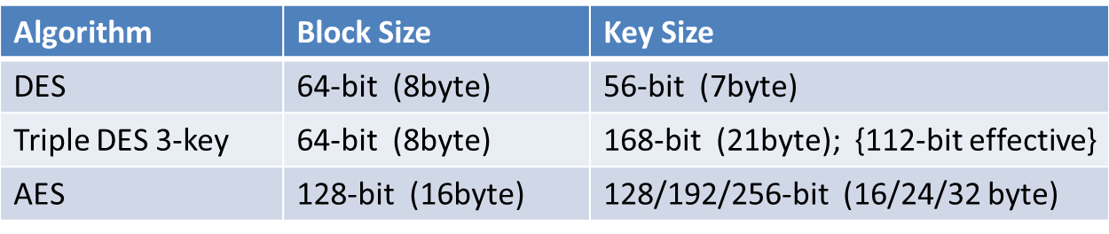
ENCRYPTION CONCEPTS
Bits and Blocks and Keys
Both AES and DES (and its variants) are block ciphers, which operate on fixed-length bit strings known as blocks. DES operates on 64-bit blocks while AES is a 128-bit block cipher.
8 bits = 1byte
1 character = 1byte
1 block is a consistent chunk of data
Notes:
1 khối là một đoạn dữ liệu nhất quán
Hệ mã hóa cổ điển sử dung mã hóa dòng- stream cipher
Hệ mã hóa ngày nay -> sử dung hệ mã hóa khối (block) : time phụ thuộc kích thước khối và độ dài khóa
Kích thước khóa lớn-> làm giảm hiêu suất , tăng thời gian trễ

Slide 10
ENCRYPTION CONCEPTS
The GOAL: Remove patterns
Block Cipher
S-box
Confusion (tính hỗn loạn, rắc rối)
– replace plaintext with other symbols
Creates initial ciphertext
P-box
Diffusion (Khuếch tán) – shuffle and transpose ciphertext
(Thu gọn - Xáo trộn và Chuyển đổi văn bản)
SQL Server supports DES, Triple DES, and AES encryption, …
Notes:
Về các nguyên lý thiết kế mật mã khối, người ta đã ghi nhận 2 nguyên tắc cơ sở sau để có bảo mật cao, đó là việc tạo ra confusion (tính hỗn loạn, rắc rối) và diffusion (tính khuếch tán) Confusion. (Hỗn loạn, rắc rối) Sự phụ thuộc của bản mã đối với bản rõ phải thực phức tạp để gây rắc rối, cảm giác hỗn loạn đối với kẻ thù có ý định phân tích tìm qui luật để phá mã. Quan hệ hàm số của mã-tin là phi tuyến (non-linear). Diffusion. (Khuếch tán) Làm khuếch tán những mẫu văn bản mang đặc tính thống kê (gây ra do dư thừa của ngôn ngữ) lẫn vào toàn bộ văn bản. Nhờ đó tạo ra khó khăn cho kẻ thù trong việc dò phá mã trên cơ sở thống kê các mẫu lặp lại cao. Sự thay đổi của một bit trong một khối bản rõ phải dẫn tới sự thay đối hoàn toàn trong khối mã tạo ra.

Slide 11
SQL Encryption Algorithm
Symmetric Encryption Algorithms
Keyword | Algorithm | Key Length (Bits)
AES_256 | AES | 256
AES_192 | AES | 192
AES_128 | AES | 128
TRIPLE_DES_3KEY | Triple DES (3-Key) | 112
Asymmetric Encryption Algorithms
Keyword | Algorithm | Key Length (Bits)
RSA_2048 | RSA | 2048
RSA_1024 | RSA | 1024
RSA_512 | RSA | 512

Slide 12
Complete security of your encrypted data rests with the key
Encryption key management and distribution is one of the most complex problems in the world of encryption ->?
Do I Need Encryption? - determine the level of confidentiality of the data you’re storing and whether you’re subject to any laws concerning data privacy.
Notes:
Trong thực tế khóa là yếu tố quan trọng của mã hóa. Chất lượng của khóa đảm bảo rằng rất khó để giải mã dữ liệu mà không có khóa, nhưng không giữ bí mật thuật toán và rất nhiều thuật toán có mã nguồn mở. Nếu như việc mã hóa chỉ dựa vào thuật toán, nó có thể dễ dàng dịch ngược mã lệnh và crack nó.
Phân phối là một trong những vấn đề phức tạp nhất trong thế giới mã hoá. Tôi sẽ thảo luận về khoá mã hóa
Vì vậy , ngay cả khi sức mạnh của thuật toán mã hóa phụ thuộc vào chất lượng và độ phức tạp của thuật toán, thì yếu tố bí mật thực sự là khóa
Ví dụ, bạn phải xác định mức độ bảo mật của dữ liệu bạn đang lưu trữ và liệu bạn có Tùy thuộc vào bất kỳ luật nào liên quan đến bảo mật dữ liệu

Slide 13
SQL SERVER ENCRYPTION HIERARCHY
SQL SERVER ENCRYPTION HIERARCHY • Service Master Key (SMK) • Database Master Key (DMK) • Database Encryption Key (DEK) • Key Backups
Notes:
Trong SQL Server chia ra làm nhiều loại khóa nhằm đáp ứng nhu cầu linh động trong việc quản lý và an toàn các khóa mã, cũng nhu đảm bảo hiệu năng truy xuất dữ liệu của toàn hệ thống như:
Service Master Key - SMK
Database Master Key DMK
Khóa bất đối xứng
Chứng chỉ số
Khóa đối xứng
Các khóa này sẽ được mô tả cụ thể hơn về các loại khóa này. Dưới đây là hệ thống phân cấp khóa trong SQL Server 2012:

Slide 14
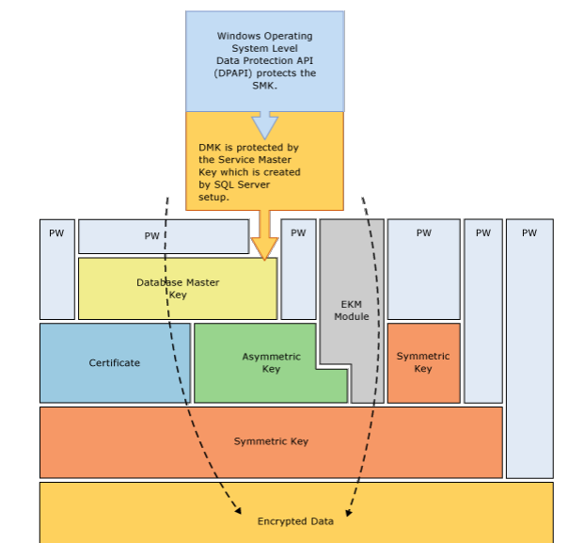
SQL SERVER ENCRYPTION HIERARCHY
Notes:
describes a hierarchical structure for encryption key management
Trong SQL Server chia ra làm nhiều loại khóa nhằm đáp ứng nhu cầu linh động trong việc quản lý và an toàn các khóa mã, cũng nhu đảm bảo hiệu năng truy xuất dữ liệu của toàn hệ thống như:
Service Master Key - SMK
Database Master Key DMK
Khóa bất đối xứng
Chứng chỉ số
Khóa đối xứng
Các khóa này sẽ được mô tả cụ thể hơn về các loại khóa này. Dưới đây là hệ thống phân cấp khóa trong SQL Server 2012:

Slide 15
Key Security
Problem secure the key you use to encrypt your data encryption key
SQL Server implementation, use a key hierarchy to protect your data encryption keys
Essentially, you use one encryption key to secure another.
How do you secure the key that secures your data encryption key? SQL Server gives you the following three choices:
- SQL Server will encrypt your entire key hierarchy, using the Service Master Key (SMK)
- Alternatively, you can use passwords to encrypt any key in your hierarchy - Finally, you can use EKM to offload the responsibility of securing your keys to a third-party hardware appliance, an HSM
Notes:
Vấn đề là để đảm bảo khóa bạn sử dụng để mã hóa khóa mã hoá dữ liệu của bạn SQL Server thực hiện, sử dụng một hệ thống phân cấp chính để bảo vệ các khóa mã hoá dữ liệu của bạn Về cơ bản, bạn sử dụng một khoá mã hóa để bảo vệ người khác. Làm thế nào để bạn đảm bảo chìa khóa bảo mật khóa mã hóa dữ liệu của bạn? SQL Server cung cấp cho bạn ba lựa chọn sau: - SQL Server sẽ mã hóa toàn bộ hệ thống phân cấp chính của bạn, sử dụng Master Master (SMK) Ngoài ra, bạn có thể sử dụng mật mã để mã hóa bất kỳ khoá nào trong hệ thống phân cấp của mình? Cuối cùng, bạn có thể sử dụng EKM để giảm tải trách nhiệm bảo mật các khóa của bạn đến thiết bị phần cứng của bên thứ ba, một HSM

Slide 16
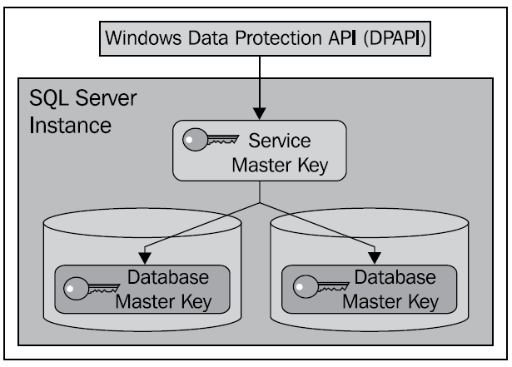
SQL SERVER ENCRYPTION HIERARCHY
SERVICE MASTER KEY – Root of SQL Server Encryption Hierarchy – Instance level symmetric key – SQL Server 2012+ uses AES encryption. Older versions use 3DES – Generated automatically first time it is needed, normally during installation
Notes:
Khóa chính của dịch vụ (SMK) là một khoá mật mã trên toàn server nằm ở phía trên cùng của SQL Server Phân cấp mã hóa.
- SMK được bảo vệ bởi Windows Data Protect API (DPAPI), sử dụng thuật toán AES (Advanced Encryption Standard) và cả các bằng chứng (credentials) tài khoản máy và tài khoản dịch vụ. SMK được dùng để bảo vệ các khóa DMK (Database Master Key ).
-Khóa SMK là gốc của hệ thống phân cấp mã hóa và được tạo tự động lần đầu khi SQL Server sử dụng để mã hóa khóa khác.

Slide 17
SQL SERVER ENCRYPTION HIERARCHY
SERVICE MASTER KEY – Encrypted using Windows Data Protection API (DPAPI) and the local machine key using a key derived from the Windows credentials of the SQL Server service account – Can only be opened by the Windows service account under which it was created or by a principal with access to both the service account name and its password
– Regenerating or restoring the Service Master Key involves decrypting and re-encrypting the complete encryption hierarchy
Notes:
SMK được bảo vệ bởi Windows Data Protect API (DPAPI), sử dụng thuật toán AES (Advanced Encryption Standard) và cả các bằng chứng chỉ(credentials) tài khoản máy và tài khoản dịch vụ. SMK được dùng để bảo vệ các khóa DMK (Database Master Key ).
Trước khi một khóa có thể được sử dụng trong SQL Server, nó phải được mở ra. Điều này có nghĩa rằng khóa này được đọc từ một bảng hệ thống và giải mã. Sau khi sử dụng, khóa này được đóng lại bằng cách sử dụng lệnh CLOSE hoặc khi kết nối được đóng lại.
Tái tạo hoặc khôi phục Khóa Dịch vụ chính bao gồm: giải mã và mã hóa lại toàn bộ hệ thống cấp mã hóa hoàn chỉnh

Slide 18
Backup Key SMK
BACKUP SERVICE MASTER KEY TO FILE = ‘e:\encryption_keys\smk.key’
ENCRYPTION BY PASSWORD = ‘a strong password’ ;
Restore SMK
RESTORE SERVICE MASTER KEY FROM FILE = ‘e:\encryption_keys\smk.key’
DECRYPTION BY PASSWORD = ‘a strong password’ FORCE ;
ALTER SMK
ALTER SERVICE MASTER KEY REGENERATE;
Notes:
Khóa SMK là gốc của hệ thống phân cấp mã hóa và được tạo tự động lần đầu khi SQL Server sử dụng để mã hóa khóa khác.
Điều quan trọng là việc sao lưu khóa SMK này, sử dụng lệnh
BACKUP SERVICE MASTER KEY TO FILE = ‘e:\encryption_keys\smk.key’
ENCRYPTION BY PASSWORD = ‘a strong password’ ;
Để khôi phục lại khóa SMK, chúng ta sử dụng lệnh sau:
RESTORE SERVICE MASTER KEY FROM FILE = ‘e:\encryption_keys\smk.key’
DECRYPTION BY PASSWORD = ‘a strong password’ FORCE ;
Chúng ta có thể quyết định tạo lại khóa SMK như là một phần trong chính sách an toàn. Nó sẽ thực hiện giải mã và mã hóa lại các khóa mà được bảo vệ bởi SMK. Sử dụng lệnh sau để tạo lại khóa SMK
ALTER SERVICE MASTER KEY REGENERATE;

Slide 19
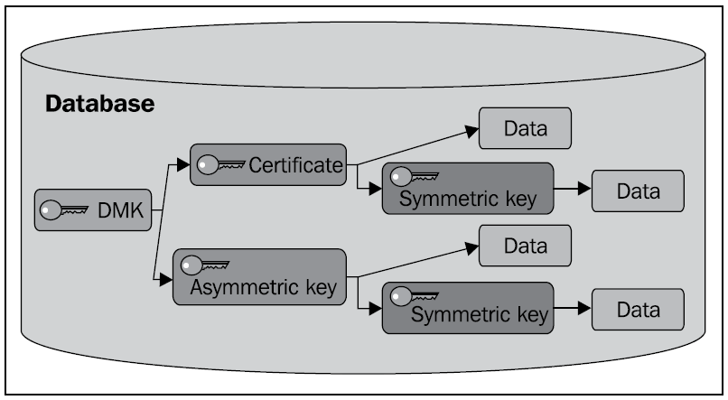
SQL SERVER ENCRYPTION HIERARCHY
DATABASE MASTER KEY - This key is encrypted by the SMK - Database level symmetric key - Used to protect the private keys of certificates and asymmetric keys that are present in the database - Encrypted by using the Triple DES algorithm and a user-supplied password

Slide 20
SQL SERVER ENCRYPTION HIERARCHY
DATABASE MASTER KEY – To enable the automatic decryption of the master key, a copy of the key is also encrypted by using the SMK. It is stored in both the database where it is used and in the master database. – The copy of the DMK stored in the master database is silently updated whenever the DMK is changed. However, this default can be changed by using the DROP ENCRYPTION BY SERVICE MASTER KEY option of the ALTER MASTER KEY statement. – A DMK that is not encrypted by the service master key must be opened by using the OPEN MASTER KEY statement and a password.
Notes:
-Hai bản sao của khóa DMK được giữ lại: một bản sao được lưu trong cơ sở dữ liệu đó, và bản sao còn lại lưu trong cơ sở dữ liệu master. Khóa DMK được bảo vệ bởi khóa SMK. Điều này cho phép khóa DMK được mở tự động. Đây là tiện dụng, bởi vì chúng ta không cần mở khóa trong mã lệnh, nhưng nó cũng có nghĩa là bất kỳ người sử dụng cơ sở dữ liệu có thể sử dụng khóa này
Bản sao của DMK được lưu trữ trong cơ sở dữ liệu chủ được cập nhật âm thầm bất cứ khi nào DMK được thay đổi. Tuy nhiên, mặc định này có thể được thay đổi bằng cách sử dụng tùy chọn DROP ENCRYPTION BY SERVICE MASTER KEY của câu lệnh ALTER MASTER KEY.
Một DMK không được mã hóa bởi khóa chính của dịch vụ phải được mở bằng cách sử dụng OPEN MASTER KEY và a? mật khẩu.
-Cơ sở dữ liệu được giải mã tự động khi phát hành câu lệnh OPEN MASTER KEY để mở DMK mà không cần Cung cấp mật khẩu

Slide 21
Example
* CREATE MASTER KEY ENCRYPTION BY PASSWORD = 'a0*Ui)4x-f';
-- Add encryption by password
* ALTER MASTER KEY ADD ENCRYPTION BY PASSWORD = '9(%^jQ!@#d';
GO
--Backing Up a DMK
* BACKUP MASTER KEY TO FILE = N'D:\MyDatabaseMasterKey.key'
ENCRYPTION BY PASSWORD = N'0-!t4=Rtr=,';
--Restore a DMK
* RESTORE MASTER KEY FROM FILE = 'D:\MyDatabaseMasterKey.key'
DECRYPTION BY PASSWORD = '0-!t4=Rtr=,'
ENCRYPTION BY PASSWORD = 'p#v8A0@+|';
--Drop a DMK
DROP MASTER KEY;

Slide 22
SQL SERVER ENCRYPTION HIERARCHY
DATABASE ENCRYPTION KEY – Database level symmetric key – Used for transparently encrypting a database – Protected by either a certificate protected by the database master key of the master database, or by an asymmetric key stored in an EKM – Stored in the database boot record for availability during recovery – Supports AES_128, AES_192, AES_256, TRIPLE_DES_3KEY

Slide 23
Example
USE AdventureWorks2012;
GO
CREATE DATABASE ENCRYPTION KEY WITH ALGORITHM = AES_256 ENCRYPTION BY SERVER CERTIFICATE MyServerCert;
GO

Slide 24
SQL SERVER ENCRYPTION HIERARCHY
KEY BACKUPS – Always backup your keys and certificates • Service Master Key • Database Master Key • Certificates used to protect database encryption key

Slide 25
SQL SERVER DATA
• DATA AT REST – Data files – Transaction Log files – Backup files • DATA IN USE – Buffer pool – In transit

Slide 26
SQL SERVER DATA
DATA FILES – Table and index data stored in data files (*.mdf, *.ndf) – Can have multiple data files, grouped into Filegroups – Data in files organized into 8 kb data pages – Data pages organized into 8 page extents • LOG FILES – Divided into multiple Virtual Log Files (VLF) – Records all transactions and the database modifications made by each transaction
BACKUP FILES – Types: Full, Differential, Log

Slide 27
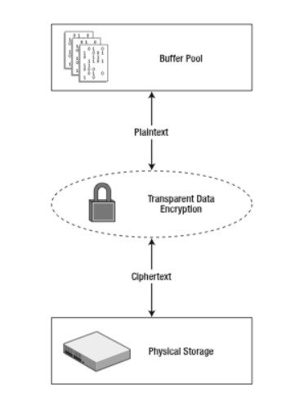
SQL SERVER DATA
BUFFER POOL – Holds cached data pages in memory – Pages stored exactly as on disk – Pages required for query are loaded into buffer pool, then query is executed against buffer pool – Pages updated in buffer pool, written to disk later – Transaction log allows recovery of changes in case of outage

Slide 28
SQL SERVER DATA
IN TRANSIT DATA – Data after it leaves the database engine on the way to data consumer • Query results in SSMS • Across network to corporate applications • Across world via web application

Slide 29
COLUMN-LEVEL ENCRYPTION
ENCRYPTION CONCEPTS • HASHES • ASYMMETRIC KEYS • SYMMETRIC KEYS • CERTIFICATES • ENCRYPTION ALGORITHMS

Slide 30
COLUMN-LEVEL ENCRYPTION
ENCRYPTION CONCEPTS • HASHES – Very fast. – One-way encryption. – Common for passwords and comparisons. – Commands • HASHBYTES - MD2, MD4, MD5, SHA, SHA1, SHA2_256, SHA2_512 • PWDCOMPARE

Slide 31
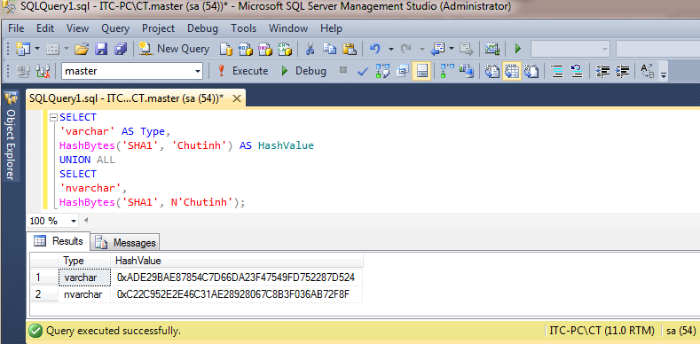
Using HashBytes SHA-1
The SQL Server HashBytes function accepts two parameters: an algorithm name and a varbinary block ofdata to hash. The block of data to hash can be other data types, such as varchar or nvarchar
Ex: SELECT HashBytes('SHA1', ‘Chutinh');

Slide 32
COLUMN-LEVEL ENCRYPTION
ENCRYPTION CONCEPTS • SYMMETRIC KEYS – Good performance – Same key used for encryption and decryption – Should be secured by another key – Can be secured by • Certificate • Password • Symmetric Key • Asymmetric Key • EKM Module
SQL Server provides support for symmetric encryption via a variety of algorithms, including AES, DES, Triple DES, RC2, and RC4
Notes:
I’ll discuss the symmetric encryption algorithms that SQL Server supports and describe how to encrypt data and other keys using symmetric keys.

Slide 33
COLUMN-LEVEL ENCRYPTION
Creating and Protecting Symmetric Keys
Creating a Certificate to Protect Symmetric Key CREATE CERTIFICATE Cert1_Sales WITH SUBJECT = N'Sales Certificate', START_DATE = N'2009-01-01', EXPIRY_DATE = N'2018-12-31'; GO
Creating the AES 256-Bit Symmetric Key CREATE SYMMETRIC KEY SymKey1_Sales WITH ALGORITHM = AES_256, IDENTITY_VALUE = N'Barbarians at the Gate', KEY_SOURCE = N'We will leave the light on for you' ENCRYPTION BY CERTIFICATE Cert1_Sales; GO
Notes:
Before you create a symmetric key to protect your data you first need to create an asymmetric key or certificate to protect the symmetric key

Slide 34
COLUMN-LEVEL ENCRYPTION
Encrypting Data
-- Open the key that's protected by certificate OPEN SYMMETRIC KEY SymKey1_Sales DECRYPTION BY CERTIFICATE Cert1_Sales; GO INSERT INTO SalesLT.EncryptedCustomer (CustomerID,FirstName,MiddleName,LastName,EmailAddress, Phone,rowguid) SELECT CustomerID, EncryptByKey(Key_Guid(N'SymKey1_Sales'), FirstName), EncryptByKey(Key_Guid(N'SymKey1_Sales'), MiddleName), EncryptByKey(Key_Guid(N'SymKey1_Sales'), LastName), EncryptByKey(Key_Guid(N'SymKey1_Sales'), EmailAddress), EncryptByKey(Key_Guid(N'SymKey1_Sales'), Phone), rowguid FROM SalesLT.Customer; GO

Slide 35
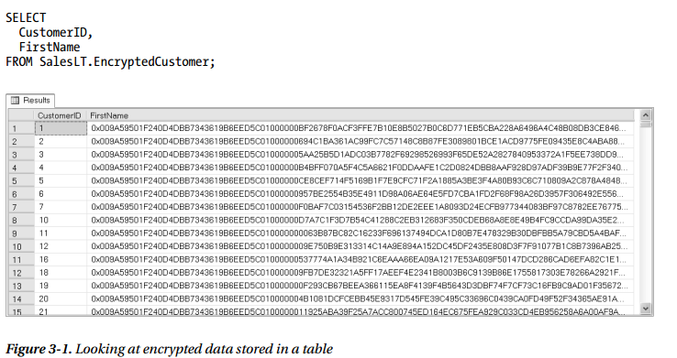
COLUMN-LEVEL ENCRYPTION

Slide 36
COLUMN-LEVEL ENCRYPTION
ASYMMETRIC KEYS – Uses combination of a public and a private key – Public key is shared openly, private key guarded – Public key is used to encrypt, private key used to decrypt – Not best choice for securing data because of performance – Best used to encrypt other keys
- The WITH ALGORITHM clause allows you to specify RSA_512, RSA_1024, or RSA_2048, indicating the RSA algorithm with a private key length of 512, 1024, or 2048 bits,
Notes:
Một khóa bất đối xứng là một cặp khóa: một khóa công khai mà chỉ có thể mã hóa dữ liệu, và một khóa riêng chỉ có thể giải mã những gì đã được mã hóa bằng khóa công khai tướng ứng. Để có các khóa bất đối xứng được mã hóa bằng các khóa DMK, trước hết chúng ta phải tạo các khóa DMK. Nếu cơ sở dữ liệu không có khóa DMK, chúng ta vẫn có thể tạo khóa bất đối xứng, nhưng sẽ được bảo vệ bằng mật khẩu.
Thuật toán mật mã được sử dụng cho khóa bất đối xứng là RSA (được đặt theo tên của 3 người tạo ra thuật toán: Ron Rivest, Adi Shamir, Leonard Adleman). Độ dài khóa ở đây chọn là 2028 bit.
Microsoft khuyến cáo sử dụng khóa đối xứng để mã hóa dữ liệu, bởi vì lý do chính là mã hóa và giải mã khóa bất đối xứng cần nhiều tài nguyên hơn. Cách sử dụng thông thường là sử dụng mã hóa đối xứng để mã hóa dữ liệu, và khóa đối xứng này được bảo vệ bởi khóa mã bất đối xứng. Theo cách này thì hiệu năng thực hiện không giảm đáng kể vì việc giải mã khóa bất đối xứng chỉ xảy ra một lần khi giải mã để lấy khóa phi đối xứng.

Slide 37
COLUMN-LEVEL ENCRYPTION
USE HumanResources;
CREATE ASYMMETRIC KEY HumanResourceASKey
WITH ALGORITHM = RSA_2048
ENCRYPTION BY PASSWORD = 'We need a very strong password';
CREATE SYMMETRIC KEY SalarySKey
WITH ALGORITHM = AES_256
ENCRYPTION BY ASYMMETRIC KEY HumanResourceASKey;
OPEN SYMMETRIC KEY SalarySKey
DECRYPTION BY ASYMMETRIC KEY HumanResourceASKey WITH PASSWORD = 'We need a very strong password';
SELECT * FROM sys.openkeys;
CLOSE SYMMETRIC KEY SalarySKey;
Notes:
Lưu ý rằng, lệnh ở trên chúng ta không cung cấp mật khẩu. Nếu chúng ta tạo một khóa bất đối xứng mà không cung cấp mật khẩu thì khóa riêng sẽ được mã hóa bằng khóa DMK
Ở đây chúng ta tạo một khóa bất đối xứng để bảo vệ khóa đối xứng. Khóa bất đối xứng có tên HumanResourceASKey được bảo vệ bằng mật khẩu, không phải là sử dụng khóa DMK. Điều này cung cấp việc kiểm soát những ai có thể mở khóa này. Các khóa bất đối xứng không thể kết xuất (export) hoặc trao đổi. Nếu chúng ta muốn có thể sao lưu, kết xuất hoặc kết nhập khóa mã đến một cơ sở dữ liệu khác hoặc server khác thì cần phải sử dụng chứng chỉ.

Slide 38
COLUMN-LEVEL ENCRYPTION
Encrypting Data OPEN SYMMETRIC KEY SymKey6_Sales DECRYPTION BY ASYMMETRIC KEY AsymKey1_Sales;
-- Encrypt sample random credit card data INSERT INTO SalesLT.EncryptedCreditCardInfo
(SalesOrderID,CreditCardNumber,CreditCardExpirationDate,TotalCharge) SELECT SalesOrderID, EncryptByKey(Key_Guid(N'SymKey6_Sales'), CreditCardNumber), EncryptByKey(Key_Guid(N'SymKey6_Sales'), CAST(CreditCardExpirationDate AS varbinary(10)), EncryptByKey(Key_Guid(N'SymKey6_Sales'),
CAST(TotalCharge AS varbinary(10))) FROM SalesLT.CreditCardInfo;

Slide 39
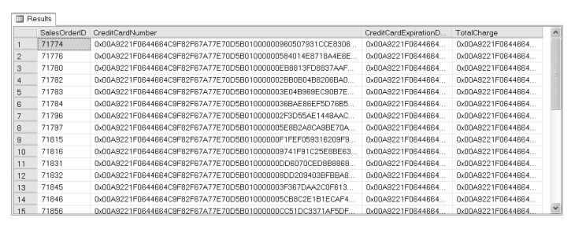
COLUMN-LEVEL ENCRYPTION

Slide 40
COLUMN-LEVEL ENCRYPTION
ENCRYPTION CONCEPTS • CERTIFICATES – A certificate is a digitally signed security object that contains a public (and optionally a private) key for SQL Server – You can use externally generated certificates or SQL Server can generate certificates. – SQL Server certificates comply with the IETF X.509v3 certificate standard
– Useful because of the option of both exporting and importing keys to X.509 certificate files – Can offer expiration management (SQL Server does not enforce when used for encryption)
Notes:
- Chứng chỉ là một đối tượng bảo mật được ký kết bằng chữ ký có chứa khóa công (và tùy chọn riêng) cho SQL Server - Bạn có thể sử dụng các chứng chỉ được tạo từ bên ngoài hoặc SQL Server có thể tạo ra các chứng chỉ. - Chứng chỉ SQL Server tuân thủ IETF Tiêu chuẩn giấy chứng nhận X.509v3? - Có thể cung cấp khả năng quản lý hết hạn (SQL Server không thi hành khi được sử dụng để mã hóa)

Slide 41
COLUMN-LEVEL ENCRYPTION
ENCRYPTION CONCEPTS • ENCRYPTION ALGORITHMS – SQL Server asymmetric keys support RSA_512, RSA_1024, RSA_2048 – SQL Server symmetric keys support DES, TRIPLE_DES, TRIPLE_DES_3KEY, RC2, RC4, RC4_128, DESX, AES_128, AES_192, AES_256 – RC4 and RC4_128 have been deprecated and should not be used

Slide 42
TRANSPARENT DATA ENCRYPTION
TRANSPARENT DATA ENCRYPTION • Overview • Availability • What is encrypted • What is not encrypted • Other considerations • Implementation steps • Key storage • Disaster recovery

Slide 43
TRANSPARENT DATA ENCRYPTION
OVERVIEW – Performs real-time I/O encryption and decryption of the data and log files – TDE protects data "at rest", meaning while on disk – Enables software developers to encrypt data without changing existing applications.
Notes:
- Thực hiện mã hoá I / O theo thời gian thực và giải mã các dữ liệu và các tệp nhật ký - TDE bảo vệ dữ liệu "nghỉ ngơi", nghĩa là khi trên đĩa - Cho phép các nhà phát triển phần mềm mã hóa dữ liệu mà không cần thay đổi các ứng dụng hiện có.

Slide 44
TRANSPARENT DATA ENCRYPTION
OVERVIEW – Data is encrypted using the database encryption key (DEK) – Encryption of the database file is performed at the page level – The pages in an encrypted database are encrypted before they are written to disk and decrypted when read into memory

Slide 45
TRANSPARENT DATA ENCRYPTION
WHAT IS ENCRYPTED – Data files – Transaction log files – Database backups – tempdb database • Encrypted if any database on instance is encrypted • Encrypted using AES 256, outside of normal TDE encryption hierarchy

Slide 46
TRANSPARENT DATA ENCRYPTION
WHAT IS NOT ENCRYPTED – Buffer pool – Data “on the wire” – FILESTREAM data
OTHER CONSIDERATIONS – Performance • Will use extra CPU (5% - 10% more is common) • Must test in your environment – Database Compression • Works with TDE, page data is compressed before it is encrypted • More CPU, must decrypt and decompress each page
Notes:
-Không mã hóa dữ liệu trong bộ nhớ tạm thời của máy chủ - vùng đệm mà tôi đã tham chiếu trước đó - ngay cả khi TDE đã được bật. Điều này có nghĩa là dữ liệu của bạn sẽ không được mã hóa trong bộ nhớ và các phần thậm chí có thể bị tràn
Tất cả dữ liệu khác trong mỗi trang dữ liệu được mã hóa hoàn toàn bởi TDE trong lưu trữ vật lý. Bởi vì TDE hoạt động giữa vùng đệm và lưu trữ vật lý, chỉ có dữ liệu được viết Thông qua các hồ bơi đệm được mã hóa. Các tính năng của SQL Server bỏ qua bộ đệm và tương tác Trực tiếp với lưu trữ vật lý, như tính năng filestream mới, không mã hóa dữ liệu của họ. Nếu bạn đang sử dụng TDE trên cơ sở dữ liệu được sử dụng để phản ánh hoặc đăng nhập vận chuyển, cả hai cơ sở dữ liệu được mã hóa và đăng nhập Các giao dịch được chuyển giữa các cơ sở dữ liệu được mã hóa qua đường dây. “ wire”

Slide 47
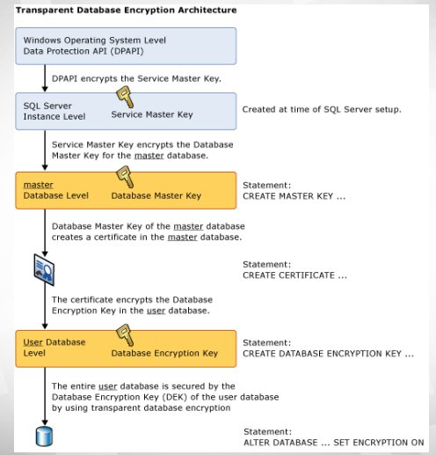
TRANSPARENT DATA ENCRYPTION

Slide 48
TRANSPARENT DATA ENCRYPTION
IMPLEMENTATION STEPS – Create database master key for master database, which is protected by password and service master key – Create certificate in master database, which is protected by database master key – Create database encryption key in database to be encrypted, protected by certificate in master database Listing 6-1. Create DMK in the Master Database USE master; GO CREATE MASTER KEY ENCRYPTION BY PASSWORD = N'm*1u~p0a92+'; GO

Slide 49
TRANSPARENT DATA ENCRYPTION
Listing 6-2. Create a Server Certificate USE master; GO CREATE CERTIFICATE TDE_Certificate WITH SUBJECT = N'TDE Encryption Server Certificate'; GO
Listing 6-3. Backing Up the Server Certificate USE master; GO BACKUP CERTIFICATE TDE_Certificate TO FILE = N'c:\Server_Certificate.cer' WITH PRIVATE KEY (FILE = N'c:\Server_Certificate.pvk',ENCRYPTION BY PASSWORD = N'$$um)3l0q:'); GO

Slide 50
TRANSPARENT DATA ENCRYPTION
Listing 6-4. Create a Database Encryption Key USE AdventureWorksLT2008; GO CREATE DATABASE ENCRYPTION KEY WITH ALGORITHM = AES_256 ENCRYPTION BY SERVER CERTIFICATE TDE_Certificate; GO //statement’s ALGORITHM clause: • AES_256 = AES with a 256-bit key • AES_192 = AES with a 192-bit key • AES_128 = AES with a 128-bit key • TRIPLE_DES_3KEY = Triple DES (3 Key)

Slide 51
TRANSPARENT DATA ENCRYPTION
IMPLEMENTATION STEPS – Set encryption on for database to be encrypted – Monitor encryption progress with sys.dm_database_encryption_keys DMV • Will show your database and tempdb are now encrypted – Verify your keys and certificates are backed up
– Verify your database master key is in the master database with sys.symmetric_keys DMV – Verify your certificate is in the master database with sys.certificates DMV

Slide 52
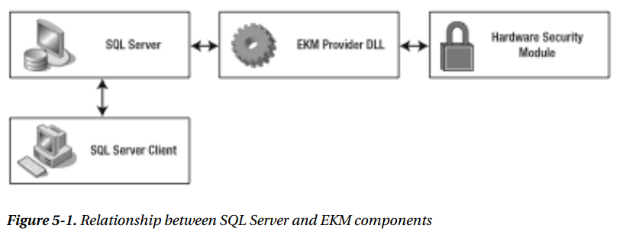
TRANSPARENT DATA ENCRYPTION
KEY STORAGE – Backups – Off-Site Storage – Cloud Service – Extensible Key Management

Slide 53
TRANSPARENT DATA ENCRYPTION
DISASTER RECOVERY – When moving a TDE protected database, you must also move the certificate or asymmetric key that is used to open the DEK – The certificate or asymmetric key must be installed in the master database of the destination server, so that SQL Server can access the database files
– You must retain copies of both the certificate file and the private key file in order to recover the certificate
Notes:
Khôi phuc thảm họa (phục hồi)

Slide 54
Whole Database Encryption Advantages
Whole Database Encryption Advantages
Simplest to implement – a few clicks and it is done.
No code changes necessary to applications
Negligible performance impact on typical transactions on a multi-processor server. More efficient and less impact than Column Encryption.
Prevents the database from being attached to an unauthorized instance of SQL Server .
Can protect databases on backup media
Can protect databases from the network, domain, or Windows administrators
Can protect databases from the SQL sysadmin in certain cases (requires a dedicated SQL instance for the database).
Notes:
Toàn bộ cơ sở dữ liệu Mã hóa Ưu điểm Đơn giản nhất để thực hiện - một vài cú nhấp chuột và nó được thực hiện. Không có thay đổi mã cần thiết cho ứng dụng Hiệu suất không đáng kể tác động đến các giao dịch điển hình trên một máy chủ đa xử lý. Hiệu quả hơn và ít tác động hơn Mã hóa Mã. Ngăn chặn các cơ sở dữ liệu từ gắn liền với một ví dụ không được phép của SQL Server. Có thể bảo vệ cơ sở dữ liệu trên phương tiện sao lưu Có thể bảo vệ cơ sở dữ liệu từ mạng, miền hoặc quản trị viên Windows Có thể bảo vệ cơ sở dữ liệu từ SQL sysadmin trong một số trường hợp (yêu cầu một cá thể SQL dành riêng cho cơ sở dữ liệu).

Slide 55
Whole Database Encryption Limitations
Whole Database Encryption Limitations
Single key for the entire database
Cannot protect against the SQL sysadmin in a SQL instance shared with other databases.
Does not encrypt data travelling over a network.

Slide 56
Column Encryption Advantages
More flexible in choosing which pieces of data to encrypt. Applications can be written to ultimately control when, where, by whom, and how data is viewed.
Can protect data from the SQL sysadmin even where there is no dedicated SQL instance.
Different columns (and even different rows) can be encrypted with different keys.
Can be combined with Encryptionizer DE to encrypt data over the network.
Notes:
Linh hoạt hơn trong việc chọn những phần dữ liệu cần mã hóa. Các ứng dụng có thể được viết để kiểm soát cuối cùng khi nào, ở đâu, bởi ai và dữ liệu được xem như thế nào. Có thể bảo vệ dữ liệu từ SQL sysadmin ngay cả khi không có trường hợp SQL chuyên dụng. Các cột khác nhau (và thậm chí các hàng khác nhau) có thể được mã hóa với các phím khác nhau. Có thể được kết hợp với Encryptionizer DE để mã hóa dữ liệu qua mạng

Slide 57
Column Encryption Limitations
Column Encryption Limitations
Small but present impact on performance in typical transactions – 5-6 percent on average- slower on accessing/updating an encrypted column versus plaintext column in typical transactions. The greater the number of columns encrypted, the greater potential for performance impact.
Limitations on types of database searches that can be performed. For example, comparison searches on an encrypted column (e.g., LastName begins with “S”, Salary between $50,000 and $60,000) can be slow in a large database.

Slide 58
Reference
1.Expert.SQL.Server.2008.Encryption.Oct.2009_MS_SQLServer.
2.Database Encryption - Luc Bouganim, Le Chesnay, FRANCE

Slide 59
THANK YOU!

